Slide 1




Тенденции
и актуальные задачи
психологической службы
высшего образования
Сырга Мергеновна Момбей-оол ,
врио директора института здоровья,
руководитель психологической службы института здоровья,
кандидат психологических наук,
старший преподаватель кафедры психологии
ФГБОУ ВО «Тувинский государственный университет»

Slide 2


ЦЕЛИ деятельности
Психологической Службы ТУВГУ
IZ
психологическая помощь и поддержка в критической ситуации членам научно-педагогического коллектива и студенческого сообщества;
содействие обучающимся ТувГУ в их профессионально-личностном развитии, формировании психологической культуры и овладения навыками профилактики и преодоления трудных жизненных ситуаций для достижения максимальной личностной эффективности;
гуманизация и психологизация учебно-воспитательного процесса: формирование благоприятного морально-психологического климата как средства мотивации труда.
В задачи Психологической службы ТувГУ
входит предоставление психологической консультативной помощи обучающимся и сотрудникам в сфере социальных и семейных взаимоотношений, личностного роста и саморазвития, а также проведение просветительской работы по повышению психологической грамотности студентов различных подразделений ТувГУ во всех сферах жизнедеятельности, предоставление им информации о достижениях современной практической психологии

Slide 3

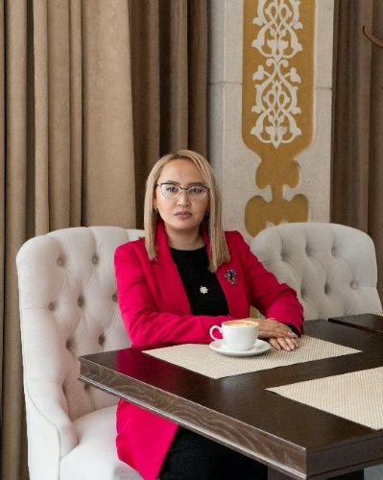
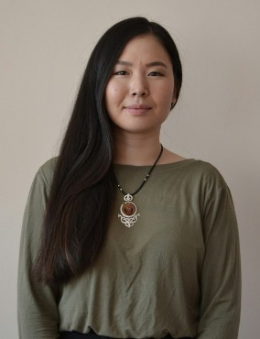
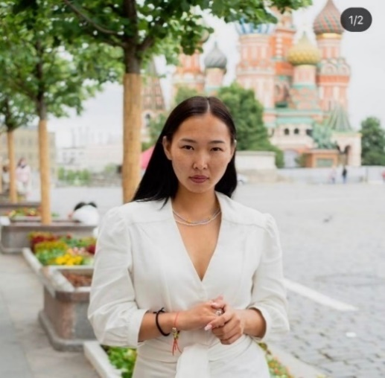
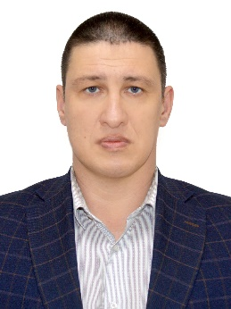
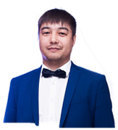
IZ
Специалисты Службы:
Момбей-оол Сырга Мергеновна Салчак Ая Михайловна Сарыглар Ася Олимпиевна Лицкевич Евгений Юрьевич Яхмеров Артур Тахирович
руководитель психологической семейный психолог, к.пс.н. конфликтолог, психолог клинический психолог, педагог-психолог,
службы, к.пс.н., тренер, гештальт-терапевт, специалист по служебной деятельности, специалист по работе со танцевально-двигательный
специалист по РПП, по зависимому поведению, специалист по медиации, студентами группы риска, терапевт, тренер,
консультант, работа с ПТСР, тренер, кризисный психолог, тренер, консультант, диагност диагност
гештальт-терапевт специалист по работе с ОВЗ фасилитатор, коуч
Тел. 89235458753 Тел. 89232632898 Тел. 89835182886 Тел. 89835911547 Тел. 89610929993
Сотрудники – 625 человек
Контингент работы ПС
Студенты заочной формы – 3461 человек
Студенты очной и очно-заочной форм – 3738 человек

Slide 4
Направления работы
университетской психологической службы
Психологический мониторинг и выявление групп риска, разработка и реализация групповых и индивидуальных профилактических программ
Психологическая диагностика, психологическое консультирование (групповое и индивидуальное, онлайн и оффлайн) по запросу
Разработка и реализация в онлайн и оффлайн психологических программ:
по формированию психологической компетентности обучающихся и преподавателей;
по планированию профессиональной карьеры и эффективного поведения на рынке труда;
по гармонизации психологического климата в коллективах
по обучению навыкам самопрезентации и т.д.
Создание и сопровождение профильных (в соответствии с задачами психологической службы) университетских сетевых сообществ в целях психологического просвещения
Организация взаимодействия и сотрудничество с другими подразделениями университета для решения общих задач
Организация межведомственного взаимодействия для оказания содействия студенту в решении проблем студента/сотрудника
Участие в проектировании и экспертизе университетских программ и проектов
Повышение профессионального уровня сотрудников психологической службы
Участие в программе развития университета

Slide 5

Мониторинг показателей ПС
IZ
Наименование мероприятий | 2018 | 2019 | 2020 | 2021 | 2022 | Итого с 2017 по 2022 гг
Количество сотрудников* | 3 | 3 | 3 | 3 | 4-5 | 2-5
Количество индивидуальных консультаций (сотрудники, студенты) | 17 | 19 | 23 | 98 | 122 | 297
Количество групповых консультаций | 9 | 11 | 32 | 57 | 38 | 154
Психодиагностика | 418 | 725 | 1081 | 3055 | 3528 | -
Количество онлайн-консультаций (переписка, видео-чат) | - | - | 37 | 7 | 23 | 67
Количество тренингов |  | 20 | 29 | 56 | 87 | 192
Составлено психологических заключений | 8 | 6 | 9 | 12 | 21 | 63
Проведено мероприятий просветительского и профилактического направления | 13 | 19 | 23 | 86 | 57 | 209
Работа со студенческими объединениями | 1 | 1 | 1 | 2 | 5 | 11
Работа с приемной комиссией университета | 0 | 0 | 1 | 3 | 5 | 9
Акции, флешмобы | 2 | 2 | 5 | 7 | 5 | 23
Изготовлено брошюр и памяток | 2 | 4 | 5 | 11 | 23 | 47

Slide 6
IZ
КОЛИЧЕСТВО
ИНДИВИДУАЛЬНЫХ / ГРУППОВЫХ КОНСУЛЬТАЦИЙ
депрессивность, страхи, тревожность, панические атаки;
проблемы адаптации в новом коллективе;
горевание;
- взаимоотношения с родителями, братьями или сестрами;
- взаимоотношения со сверстниками;
- желание скорректировать собственное поведение;
- товарищество, дружба, любовь, семья;
- признаки психологических проблем, психических расстройств;
- роль и культура общения в жизни людей;
- суицидальные тенденции;
- искусство прощать обиды;
- игромания, избавление от зависимости.
122/38
98/57
23/32
19/11
17/9
18/7
2017
2018
2019
2020
2021
2022

Slide 7

Онлайн-консультации
(переписка, видео-чат)
Год | 2020 | 2021 | 2022
кол-во | 37 | 7 | 23
Проводится в острых стрессовых состояниях студентов и сотрудников, во время нахождения в отдаленных местностях, в больницах в период длительного лечения, в каникулярный период

Slide 8
IZ
ПСИХОДИАГНОСТИЧЕСКИЕ МЕРОПРИЯТИЯ
Исследование психо-эмоциональной устойчивости студентов-первокурсников
Исследование диспозиций насильственного экстремизма и ненормативной агрессии
Социально-психологическое исследование предрасположенности к аддикциям
Диагностика проявлений буллинга среди студентов
Исследование психологических особенностей личности и цифрового следа на платформе «Фрейд»
На учете службы состоит 47 студентов, психиатр работает с 9 студентами

Slide 9
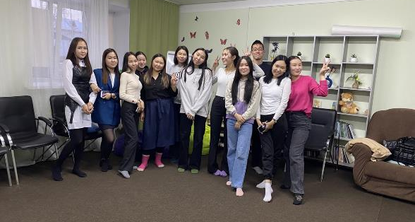
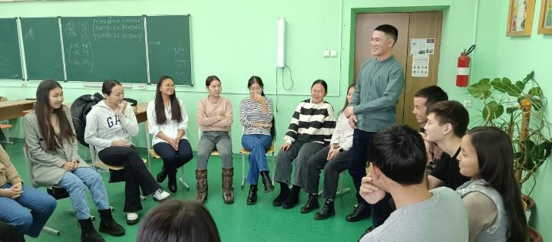
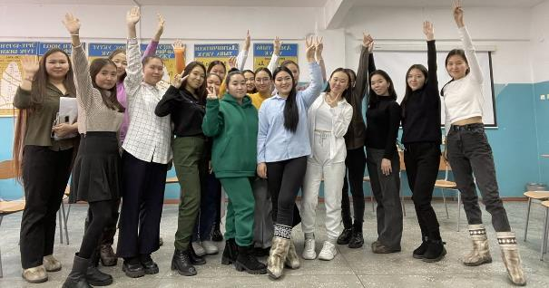
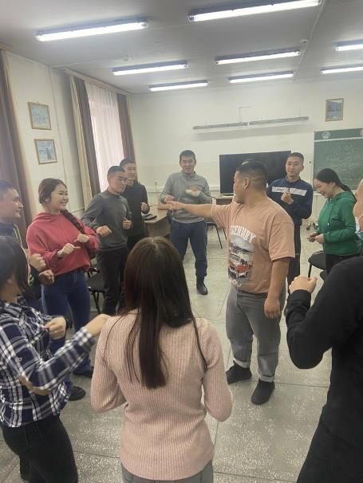
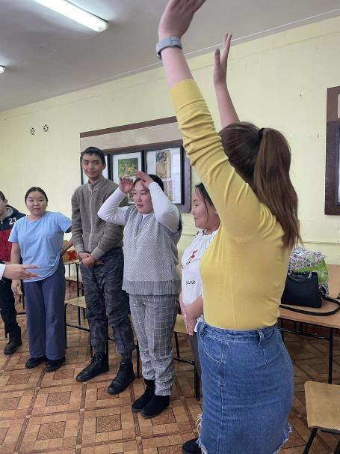
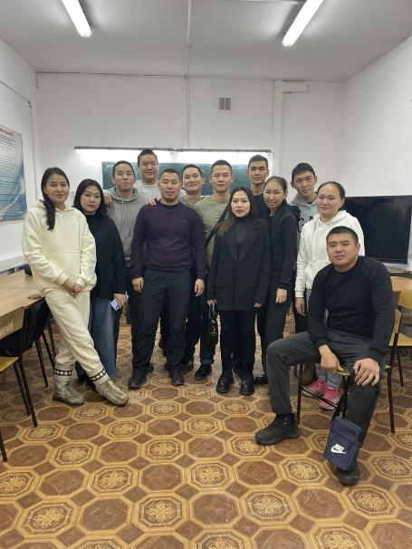
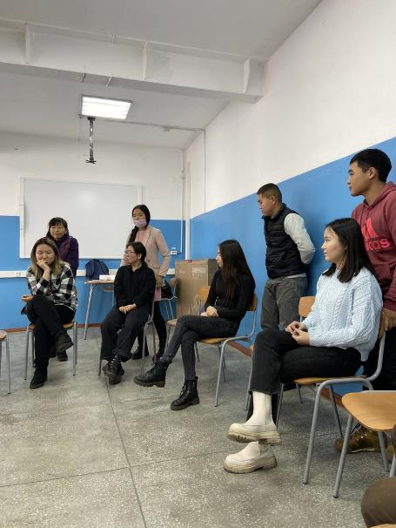
IZ
Проведение
социально-психологических тренингов
Наименование мероприятий | 2017 | 2018 | 2019 | 2020 | 2021 | 2022 | Итого с 2017 по 2022 гг
Количество тренингов | - | - | 20 | 29 | 56 | 87 | 192

Slide 10


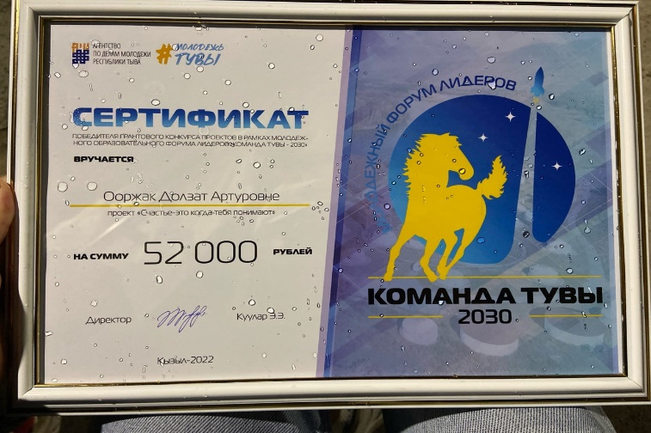


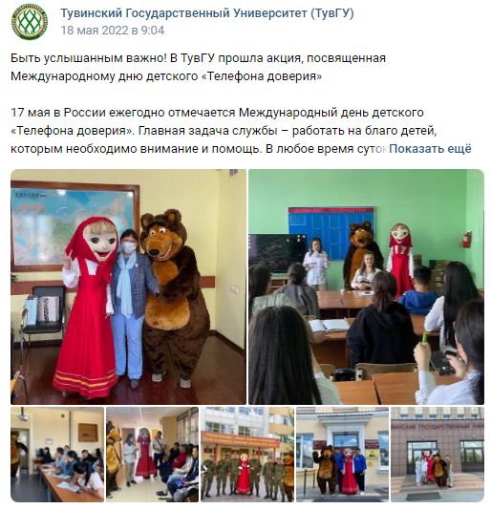
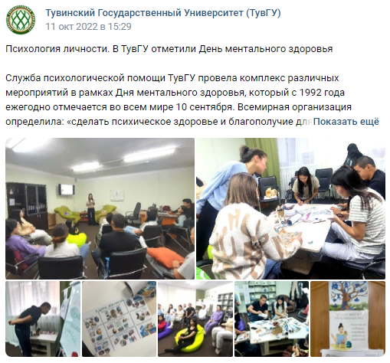
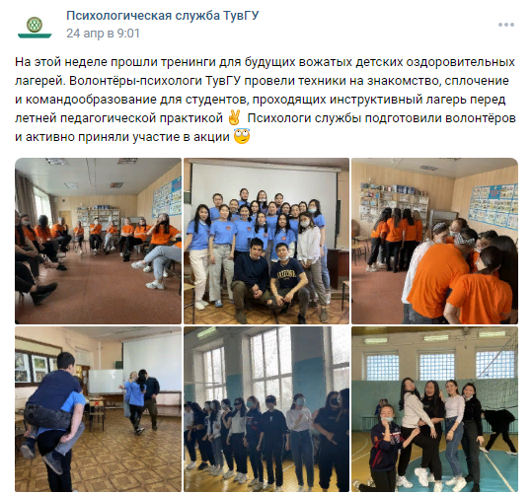
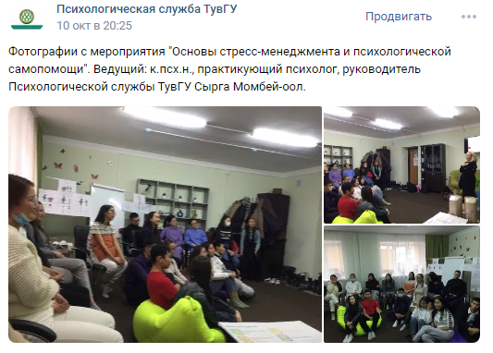
Проведение просветительских
и профилактических мероприятий
IZ

Slide 11
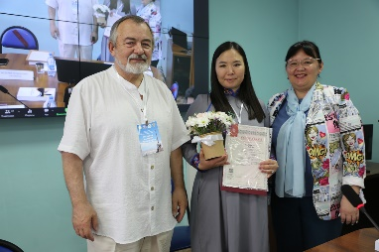
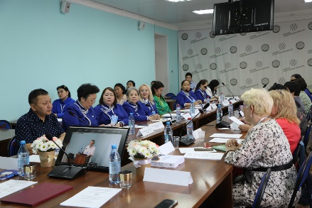
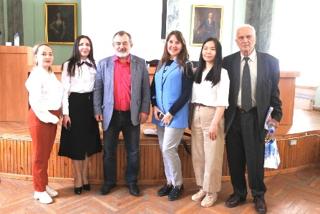
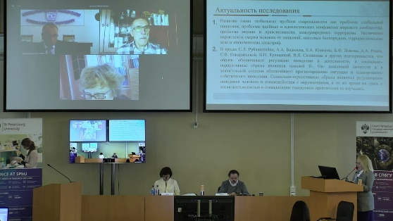
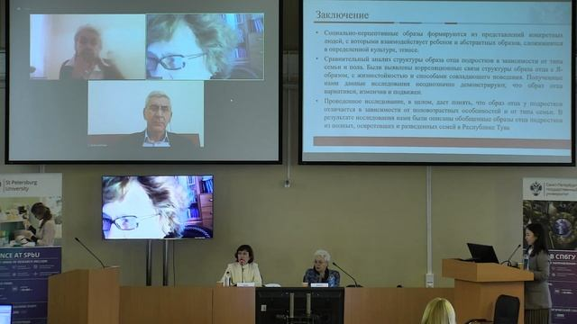
IZ
Апробация результатов работы,
повышение квалификации сотрудников ПС
Индикаторы | За 2022 год
Публикационная активность | РИНЦ - 6 WoS - 1
Проведение НИР по заявкам на ВКР и курсовые исследования | 14 курсовых исследований, 3 ВКР
Участие в конференциях | 5 международных, 1 всероссийских, 2 региональных
Повышение квалификации по профилю | 3 специалиста прошло по 2-3 курса повышения

Slide 12
IZ
ПОЭТАПНАЯ СХЕМА ВЗАИМОДЕЙСТВИЯ ПРОГРАММ ОЗДОРОВЛЕНИЯ
Онлайн или при посещении
Врач терапевт Института здоровья
Узкие специалисты
Работник или студент
Заявка на оздоровление
Направление в мед учреждения
Программы оздоровления
Психолого-терапевтическая программа оздоровления
Семейная
программа оздоровления
для сотрудников
Спортивно- оздоровительная программа
Медико-терапевтическая программа оздоровления
Программа лечебно-оздоровительного плавания
Консультации у психолога
Прием врача-психиатра
Фармакологическая поддержка
Тренинги снижения выгорания
Психологические группы поддержки
Терапевтическая группа
Психодиагностика
Коррекция, обучение
Направление в стационар
Семейный отдых на базах отдыха университета
Баня, прогулки на базе Буревестника
Баня, прогулки на базе Дус-Хол
Культурный отдых
Станция тайга
Диетическое питание
Ботанический сад
Виварий студ. городка
Путевки на курортное лечение
Лечебная физическая культура, ЛФК
Поддерживающая физическая культура в тренажерном зале
Рацион питания от диетолога-нутрицолога
Йога, ЛФК
Фитнес, Ленина 5
Теннис, Ленина 5
Волейбол, баскетбол, минифутбол, лыжи. Ленина 36, 5; Колхозная 69, Монгуш-Сат 9
Туризм
Лечение и наблюдение у терапевта
Стоматолог
Фельдшер
УЗИ всех органов
Исследование функциональных состояний человека
Лечебный массаж
Акушер-гинеколог
Антропометрия
Свободный заплыв
Тренировка с инструктором
Аква-аэробика
Аква дайвинг
Занятия водными видами спорта
Тренажерный зал
Фито бочка
Фито Чай
Индивидуальные, групповые или семейные тренировки
Notes:
Лечение и наблюдение у терапевта
Стоматолог
Фельдшер
УЗИ всех органов
функциональных состояний человека
Лечебный массаж
Направление на дополнительные обследования в поликлиники города Кызыла
Акушер-гинеколог

Slide 13
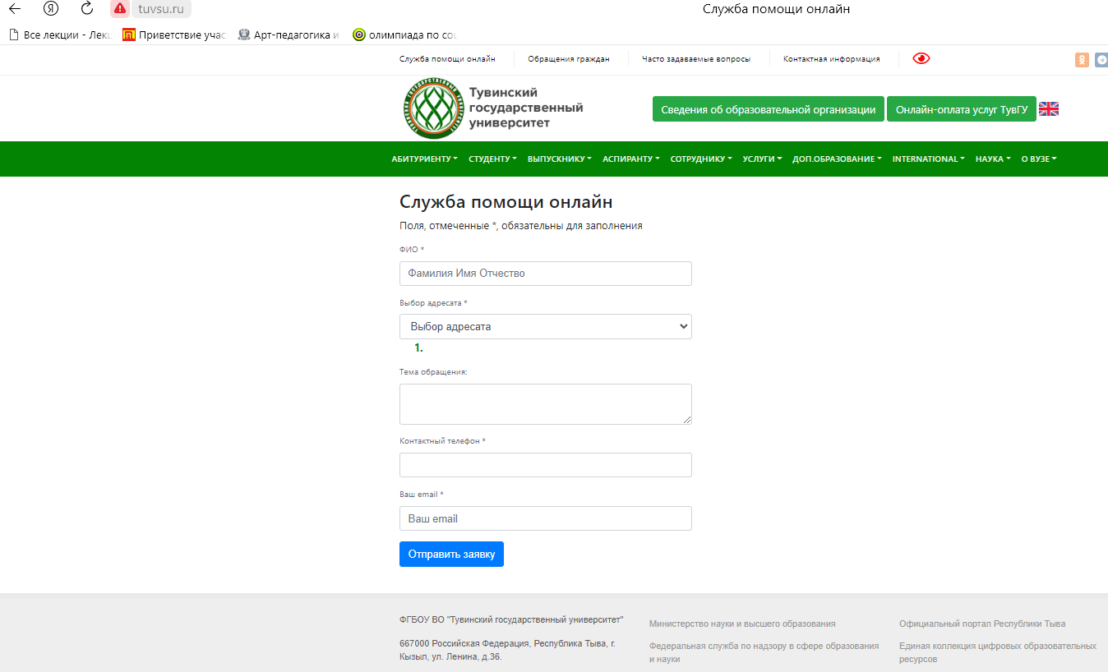
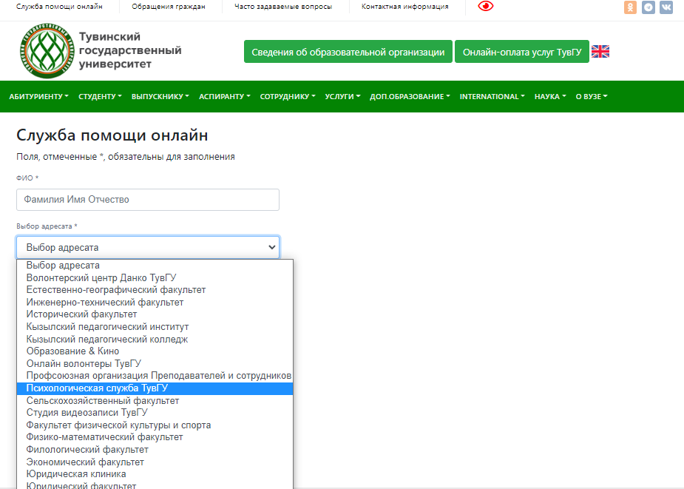
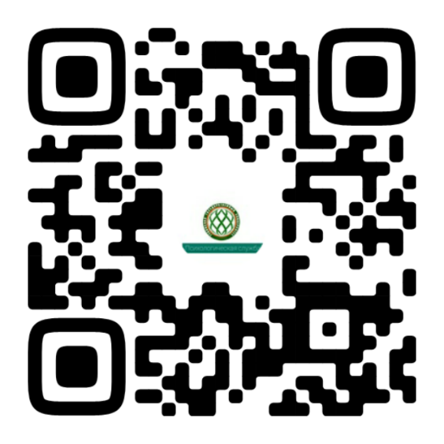

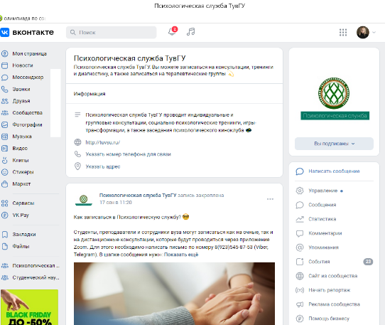
Заявка в Психологическую службу
https://vk.com/psychologytuvsu
E-mail Психологической службы:
ps_tuvsu@mail.ru

Slide 14
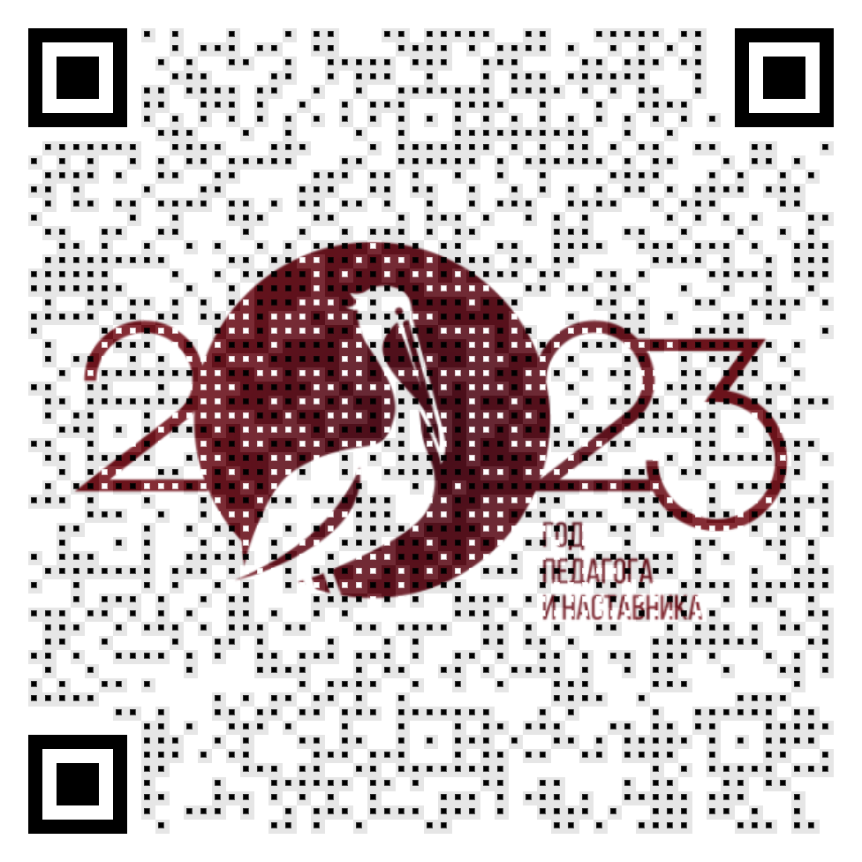
IZ
БЛАГОДАРЮ ЗА ВНИМАНИЕ!

